Slide 1
Una mirada hacia un sistema de calidad
This presentation contains fonts embedded for Windows® and Android™.
This notice displays only where editable-embedded fonts are not supported. Learn more at www.presentationfontembedder.com/no-embedded-fonts
Plan de Lectura
Leo Primero
Que todos los niños de Chile aprendan a leer comprensivamente en primero básico

Slide 2
Compromiso
Sostenedores
Que todos los niños de Chile aprendan a leer comprensivamente en primero básico

Slide 3
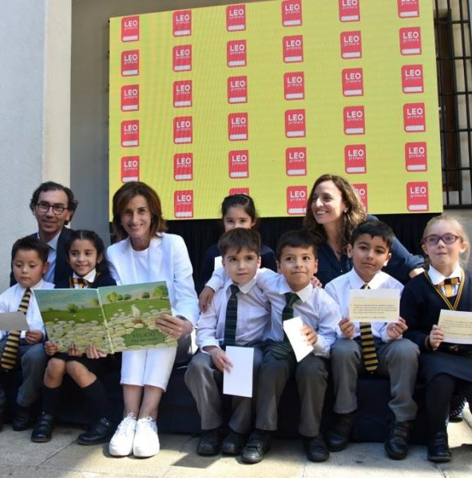
Antecedentes
Plan
Leo Primero

Slide 4
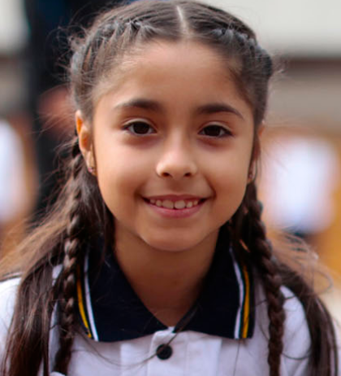
SIMCE 4° Básico
Lectura 2017
Estabilidad en Lectura desde 2010 y en Matemática desde 2011. Aumento de 15 puntos en la década y resultados estables desde 2010.
  Las mujeres tienen mejores resultados en Lectura.
  Más de la mitad de los estudiantes cree que las habilidades académicas no se pueden mejorar.
  Un alto porcentaje de directivos y docentes no cree que sus estudiantes puedan acceder a la educación superior.

Slide 5
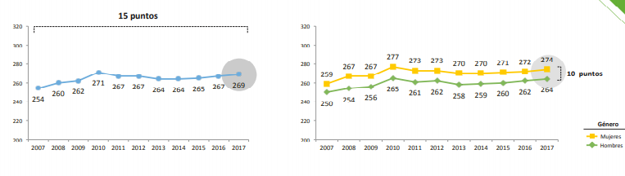
Bajos resultados SIMCE
Lectura 2017 - 4° Básico
58%
se mantiene en un nivel insuficiente y elemental
Notes:
En 4° básico se confirma el alza de 15 puntos y la reducción en la brecha socioeconómica, debido al avance de los estudiantes más vulnerables en la úl6ma década
En la lectura comprensiva el 58 % de los alumnos se mantiene en el nivel insuficiente y elemental.

Slide 6
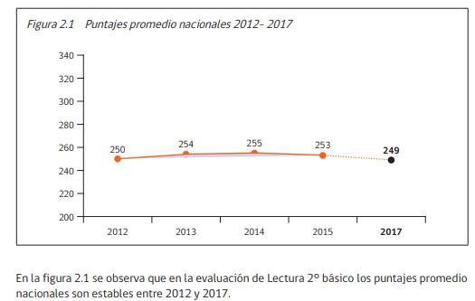
Estudio Nacional
Lectura 2017 - 2º básico
57%
nivel insuficiente
  5%
  de estos logra repuntar a un nivel adecuado
Notes:
El puntaje promedio obtenido en el Estudio es de 249 puntos, lo que muestra un estancamiento en los resultados desde 2012.
nivel adecuado.
de insuficiente en 2° básico también insuficientes en 4°
de estos logra repuntar a un nivel adecuado.

Slide 7
!
Desde el 2012 no han mejorado los resultados en lectura; si no hacemos nada, nos tomará 20 años alcanzar el promedio
de la OCDE

Slide 8
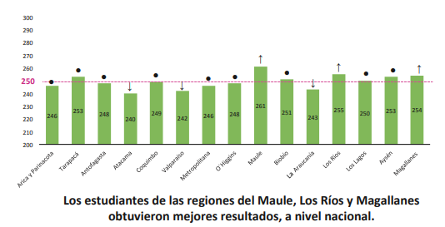
Estudio nacional de lectura
Resultados regionales según puntaje promedio
Los estudiantes de las regiones del Maule, Los Ríos y Magallanes obtuvieron mejores resultados a nivel nacional

Slide 9

Desde la evidencia
Importancia de aprender a leer
La calidad de la comprensión lectora en los primeros años de educación depende de las experiencias de aprendizaje de la primera infancia. Allí se crean patrones que impactan la trayectoria escolar, la motivación académica y los logros de los estudiantes.
Las experiencias de los niños en su primera infancia tienen un rol formativo e influyen en su nivel de preparación para la escuela y, a su vez, explican los resultados en evaluaciones de lectura una vez que han comenzado la educación escolar.
Ref: Estudio de Lectura 2° básico Agencia de calidad

Slide 10
Desde la evidencia
Elementos que se asocian al aprendizaje
de la lectura en la escuela
LA ESCUELA
  Un mayor número de docentes que han demostrado alto desempeño, el tiempo de dedicación a la enseñanza de la lectura en la jornada escolar y el trabajo con grupos focalizados en cada curso.
  Programas especiales para promover la lectura.
  La relación entre docentes y estudiantes.
Las escuelas pueden jugar un rol compensatorio en los estudiantes de hogares más vulnerables
Ref: Estudio de Lectura 2° básico Agencia de calidad

Slide 11
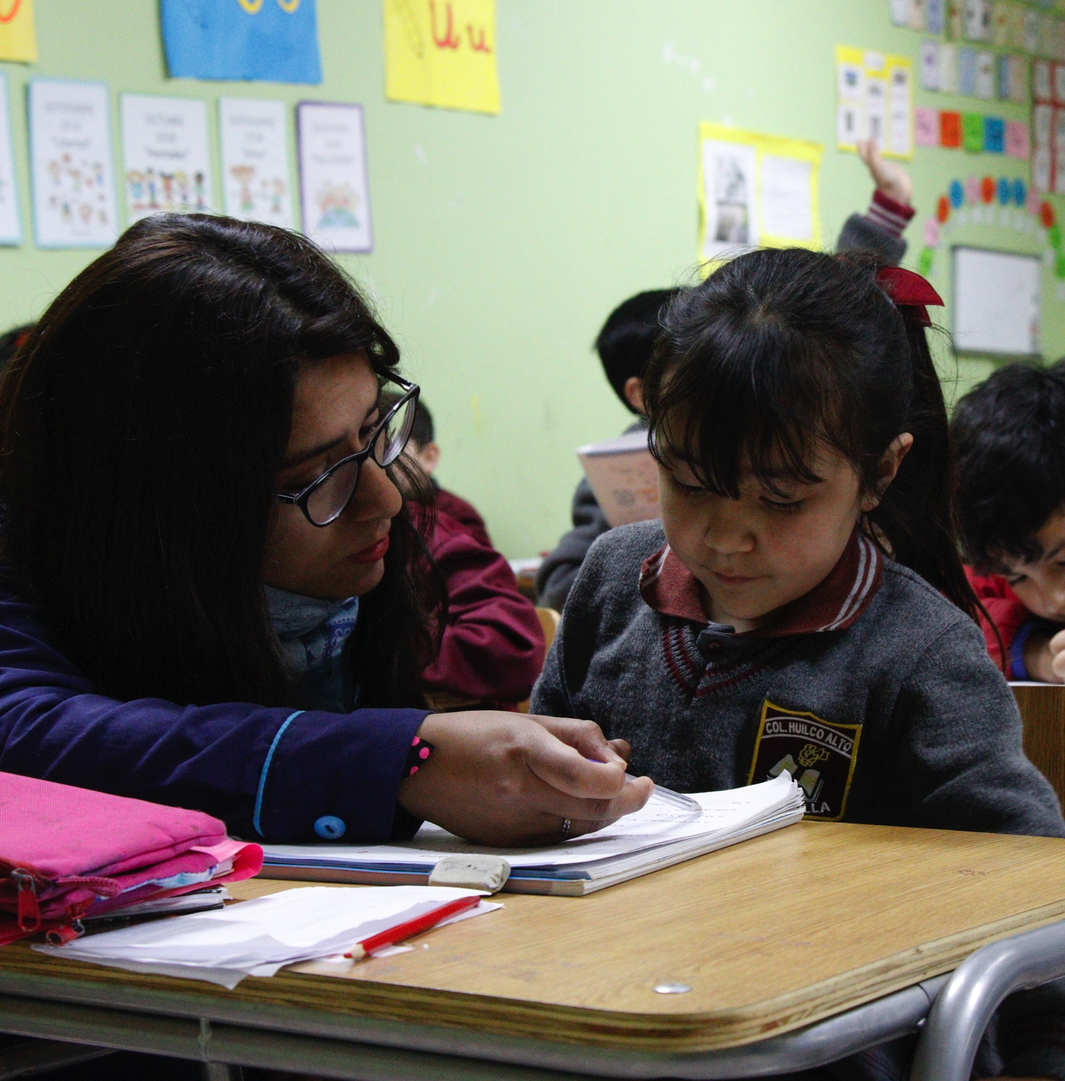
Elementos
que se asocian
al aprendizaje
de la lectura

Slide 12
1. Educación parvularia
  La evidencia sugiere que asistir a educación parvularia a los 3 y 4 años, en todos los niveles socioeconómicos, promueve mejores resultados académicos y cognitivos de los estudiantes.
  Estudios han demostrado que la relación entre el profesor y el estudiante en los primeros años de vida genera efectos en los resultados de los estudiantes hasta 8 años después.
ASISTE A KÍNDER
  251
  puntos
NO ASISTE A KÍNDER
  233
  puntos
Ref: Estudio de Lectura 2° básico Agencia de calidad

Slide 13
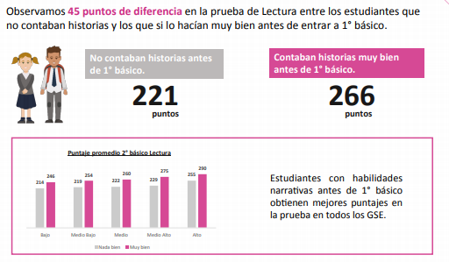
2. Habilidades narrativas orales
Observamos 45 puntos de diferencia en la prueba de Lectura entre los estudiantes que no contaban historias y los que si lo hacían muy bien antes de entrar a 1 básico.
No contaban historias antes de 1° básico
Contaban historias muy bien antes de 1° básico
  221 puntos
  266 puntos
Estudiantes con habilidades narrativas antes de 1° básico obtienen mejores puntajes en la prueba en todos los GSE.
Ref: Estudio de Lectura 2° básico Agencia de calidad

Slide 14
2. Habilidades narrativas orales
El 65 % de los estudiantes sabía contar historias antes de comenzar 1° básico.
  69%
  61%
GSE alto: 84 %
GSE medio alto: 74 %
GSE medio: 63 %
GSE medio bajo: 55 %
GSE bajo: 48 %
Ref: Estudio de Lectura 2° básico Agencia de calidad

Slide 15
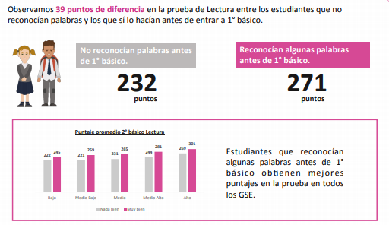
3. Habilidades prelectoras: reconocer algunas palabras
Observamos 39 puntos de diferencia en la prueba de Lectura entre los estudiantes que no reconocían palabras y los que sí lo hacían antes de entrar a 1° básico.
No reconocían palabras antes de 1° básico
Reconocían algunas palabras antes de 1° básico
  232 puntos
  271 puntos
Estudiantes que reconocían algunas palabras antes de 1° básico obtienen mejores puntajes en la prueba en todos los GSE.
Ref: Estudio de Lectura 2° básico Agencia de calidad

Slide 16
3. Habilidades prelectoras: reconocer algunas palabras
El 46 % de los estudiantes reconocía algunas palabras antes de comenzar 1° básico.
  48%
  44%
GSE alto: 58 %
GSE medio alto: 50%
GSE medio: 45 %
GSE medio bajo: 41 %
GSE bajo: 36%
Ref: Estudio de Lectura 2° básico Agencia de calidad

Slide 17
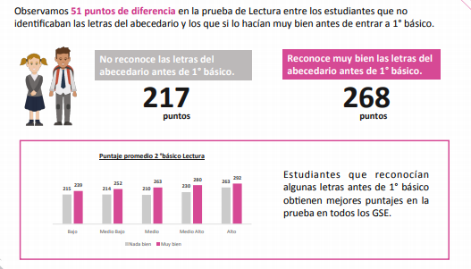
3. Habilidades prelectoras
Observamos 51 puntos de diferencia en la prueba de Lectura entre los estudiantes que no identificaban las letras del abecedario y los que si lo hacían muy bien antes de entrar a 1° básico.
No reconoce las letras del abecedario antes de 1° básico
Reconoce muy bien las letras del abecedario antes de 1° básico
  217 puntos
  268 puntos
Estudiantes que reconocían algunas letras antes de 1° básico obtienen mejores puntajes en la prueba en todos los GSE.
Ref: Estudio de Lectura 2° básico Agencia de calidad

Slide 18
3. Habilidades prelectoras
El 57 % de los estudiantes reconoce letras del abecedario antes de comenzar 1° básico.
  60%
  54%
GSE alto: 74 %
GSE medio alto: 64 %
GSE medio: 55 %
GSE medio bajo: 49 %
GSE bajo: 44 %
Ref: Estudio de Lectura 2° básico Agencia de calidad

Slide 19

Desde la evidencia
Elementos que se asocian al aprendizaje de la lectura
LA FAMILIA
  Apoyos adicionales en la familia, como padres que leen con sus hijos.
  La relación que establece la familia con la escuela; por ejemplo el nivel de participación y compromiso.
  La conexión afectiva entre la casa y la escuela, reflejada por ejemplo en la confianza, reciprocidad, expectativas y creencias compartidas.
Ref: Estudio de Lectura 2° básico Agencia de calidad

Slide 20
4. Leer junto con los niños y niñas
El 50 % de los apoderados dice que antes de 1° básico algún miembro de la familia se dedicaba con mucha frecuencia a leer con el niño o la niña.
  54%
  48%
GSE alto: 71 %
GSE medio alto: 58 %
GSE medio: 47 %
GSE medio bajo: 42 %
GSE bajo: 40 %
Ref: Estudio de Lectura 2° básico Agencia de calidad

Slide 21
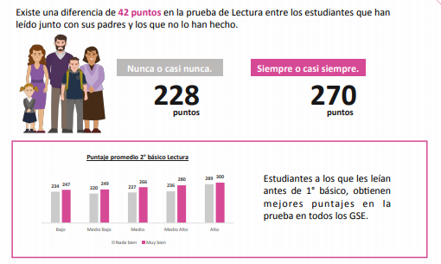
4. Leer junto con los niños y niñas
El 92 % de los padres cree que sus niños y niñas completarán estudios superiores.
Nunca o casi nunca
Siempre o casi siempre
  228 puntos
  270 puntos
Estudiantes a los que les leían antes de 1° básico, obtienen mejores puntajes en la prueba en todos los GSE.
Ref: Estudio de Lectura 2° básico Agencia de calidad

Slide 22

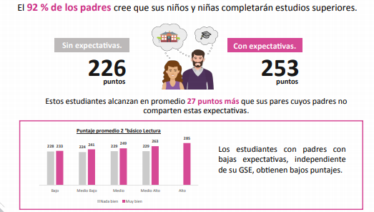
5. Expectativas educativas de los padres
Existe una diferencia de 42 puntos en la prueba de Lectura entre los estudiantes que han leído junto con sus padres y los que no lo han hecho.
Sin expectativas
Con expectativas
  226 puntos
  253 puntos
Estos estudiantes alcanzan en promedio 27 puntos más que sus pares cuyos padres no comparten estas expectativas.
Los estudiantes con padres con bajas expectativas, independiente de su GSE, obtienen bajos puntajes.
Ref: Estudio de Lectura 2° básico Agencia de calidad

Slide 23

Variables asociadas
a resultados educativos
2.
Habilidades
narrativas
orales
1.
Educación
parvularia
5.
Expectativas
educativas
de los padres
3.
Habilidades
prelectoras
4.
Lectura de
padres con
sus hijos
Ref: Estudio de Lectura 2° básico Agencia de calidad

Slide 24
La evidencia de las investigaciones internacionales indica que:
La iniciación
a la lectura comienza en el hogar y durante los años de educación Parvularia
El aprender a leer en forma comprensiva en un corto plazo mejora la comprensión
Un mayor tiempo dedicado a la lectura y en forma habitual mejora la comprensión
Mayor acceso a los estudiantes a una amplia variedad de libros de diferente nivel de dificultad y de calidad
Notes:
Hoy se sabe que la iniciación a la lectura comienza en el hogar y durante los años de educación Parvularia. En esta etapa se produce un crecimiento significativo del vocabulario, se iniciar la conciencia fonológica se adquieren las primeras experiencias con textos impresos, se empieza a comprender el principio alfabético y comienza el interés por aprender a leer.
El aprender a leer en forma comprensiva en un corto plazo . En la medida que los niños aprender a decodificar y leer pueden iniciar el proceso de comprensión y disfrute de la lectura. Si este proceso es efectivo la comprensión y el disfrute se lograrán antes y en forma significativa. Los estudiantes en primero básico están cognitivamente preparados para hacer esta decodificación, incluso si con anterioridad se exponen a
Un mayor tiempo dedicado a la lectura y en forma habitual permite aumentar los logros en comprensión lectora. Las jornadas escolares internacionalmente consideran una alta proporción de lectura tanto en la asignatura de Lenguaje como en forma transversal en el currículum. En Chile se dispone en el plan de estudio de 8 horas
Dar acceso a los estudiantes a una amplia variedad de libros de diferente nivel de dificultad y calidad influye directamente en el hábito y comprensión lectora. Las escuelas han aumentado los libros por alumnos e incluso han avanzado a las bibliotecas dentro de las salas con acceso a diversidad de libros que permiten el contacto del niño con los libros durante toda la jornada de clases.

Slide 25
Plan de Lectura
Leo Primero
Notes:
El programa de gobierno compromete mejorar la calidad de la educación de nuestros niños, para crear más igualdad de oportunidades y enfrentar exitosamente los desafíos futuros.
Sin embargo, tenemos un gran desafío para abordar la calidad: Uno de los principales problemas de la educación en el país es el bajo nivel que presentan los niños en lectura. La evidencia muestra que los niños aprenden a leer tarde, lo que dificulta su capacidad de comprensión y el aprendizaje en todas las áreas. Los resultados del SIMCE en los distintos niveles y el Estudio Nacional de Lectura en 2° básico, indican que más de un 60% de los niños no logra el nivel de aprendizaje adecuado en lectura.
Es por esto que desarrollaremos un plan nacional de lectura, el plan “Leo Primero”, que contempla una serie de iniciativas que buscan fortalecer la lectura desde diferentes ámbitos.

Slide 26

Objetivo
“Que todos los niños de Chile aprendan a leer comprensivamente en primero básico”

Slide 27
Contenido
1
Apoyo con herramientas y formación en la enseñanza de la lectura comprensiva a todos los profesores y directivos, en particular a las escuelas insuficientes.
2
Acceso a libros y bibliotecas escolares físicas
y digitales
3
Compromiso de apoderados y familia en el desarrollo de la lectura

Slide 28
1. Apoyo con programas a escuelas insuficientes
REGIÓN | N° DE EE
De Antofagasta | 24
De Arica y Parinacota | 6
De Atacama | 19
De Aysén del General Carlos Ibañez Del Campo | 2
De Coquimbo | 31
De La Araucanía | 31
De Los Lagos | 9
De Los Ríos | 5
De Magallanes y De La Antártica Chilena | 6
De Tarapacá | 20
De Valparaíso | 93
Del Biobío | 36
Del Libertador Bernardo Ohiggins | 27
Del Maule | 16
Metropolitana de Santiago | 283
TOTAL GENERAL | 608

Slide 29
Programa Primero Lee para escuelas insuficientes
Cobertura :
180 escuelas insuficientes el 2019, 320 escuelas el 2020, 435 el año 2021.
El programa incluye:
Acompañamiento semanal al docente de 1° básico con retroalimentación en base a observación de clases
Evaluaciones: Aplicación, análisis, informes y seguimiento
Planificaciones diarias y guías de trabajo para los estudiantes
Set de material concreto
Bibliotecas de aula
Programa de refuerzo para niños con rezago escolar
Formación a docentes y directivos en talleres trimestrales de trabajo en el área de Liderazgo y Gestión Curricular

Slide 30
Programa Araucanía Aprende para escuelas insuficientes
Cobertura :
300 escuelas de la región de La Araucanía el 2019
El programa incluye:
Acompañamiento semanal al docente de 1° básico
Retroalimentación semanal en base a observación de clases
Evaluaciones: Aplicación, análisis, informes y seguimiento
Planificaciones diarias
Guías de trabajo para los estudiantes
Set de material concreto

Slide 31
Apoyo con Set Leo Primero
Para todos los establecimientos que se comprometan con la meta del programa “Lograr que todos los alumnos aprendan a leer en 1° básico” (No deben tener otro programa).
Para todos los establecimientos que se comprometan y seleccionen este set Leo Primero en textos escolares.
Hasta hoy 89% de los establecimientos optaron por este plan.

Slide 32

“El profesor de Primero Básico tiene un rol fundamental al interior de la escuela, porque es él quien tiene la responsabilidad de enseñar a leer a nuestros niños”

Slide 33
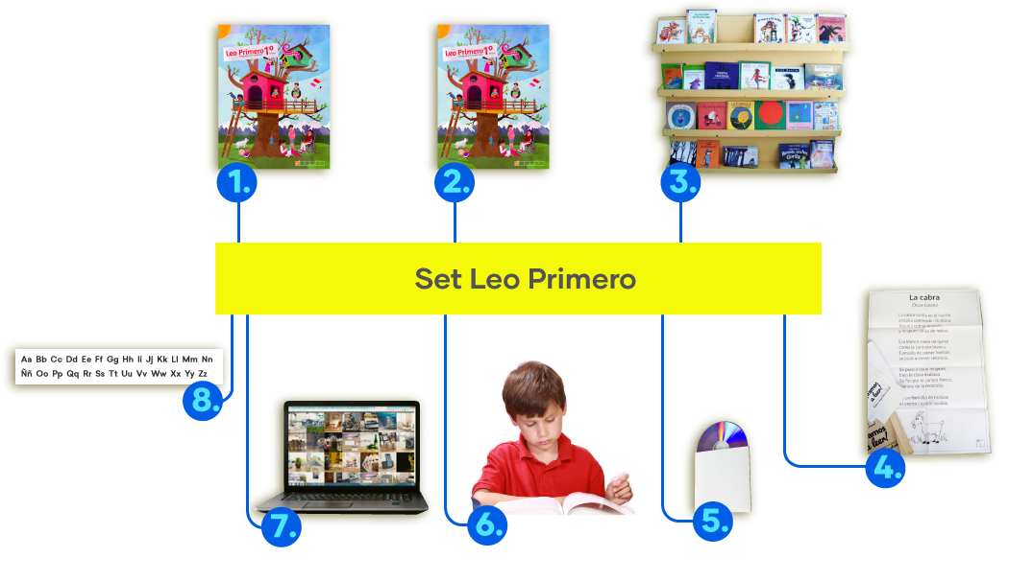
Set
Leo Primero

Slide 34
Set Leo Primero
Monitoreo y
Acompañamiento
Evaluación diagnóstico inicial y final (Dialect)
Monitoreo semanal o quincenal (información para el docente)

Slide 35
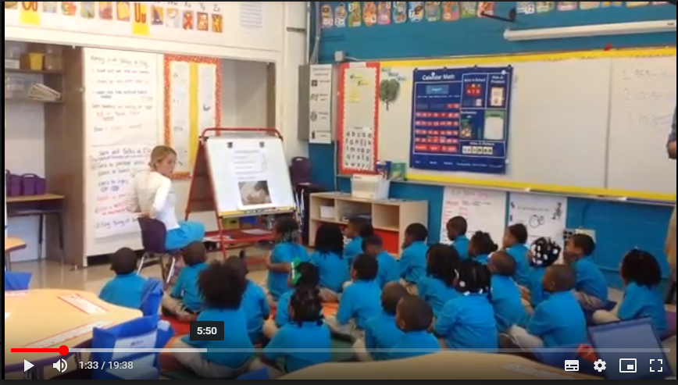
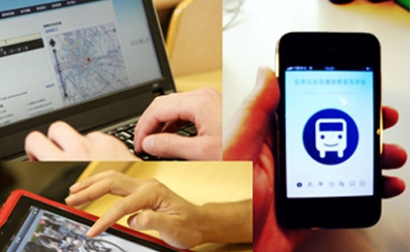
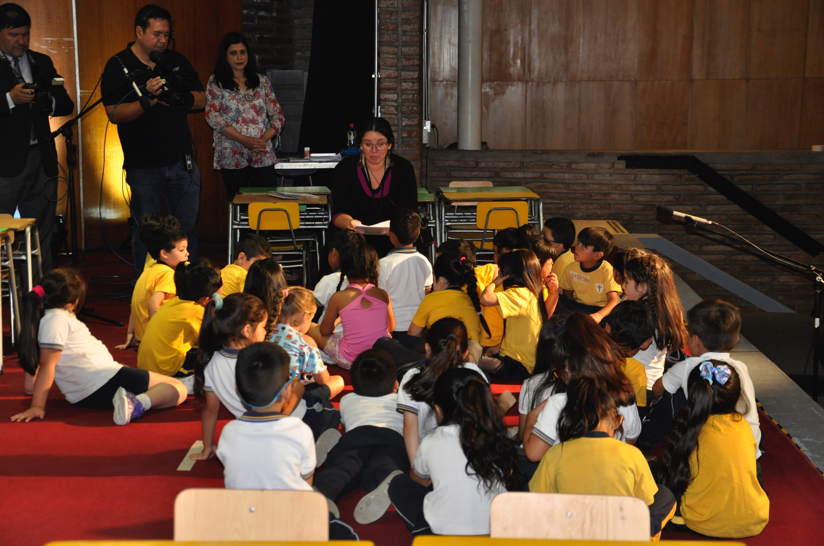
Set Leo Primero
Desarrollo Profesional docentes y líderes
Videos formativos para el docente con estrategias de enseñanza de la lectura
Acompañamiento con tecnología innovadora a docentes y jefes técnicos
Curso presencial estudio de clase pública

Slide 36

Desarrollo
Profesional
Curso de Formación profesional en métodos de lectura para docentes primero básico. CPEIP
Cursos de formación estrategias para el uso de la Biblioteca como centro y apoyo a la lectura en la sala de clases. Directivos , lideres y encargados e biblioteca (CPEIP–UCE).
Notes:
Para docentes de escuelas insuficientes y medios bajos
Inicio curso marzo 2019
Curso semi-presencial con plataforma de apoyo virtual
Inscripción a través del catálogo del CPEIP /http://catalogo.cpeip.cl)
Aprenderán estrategias de la enseñanza de la lectura y escritura de comprensión oral y escrita Fortalecer destrezas que apunten al fomento lector disfrute de lectura y selección apropiado de libros

Slide 37
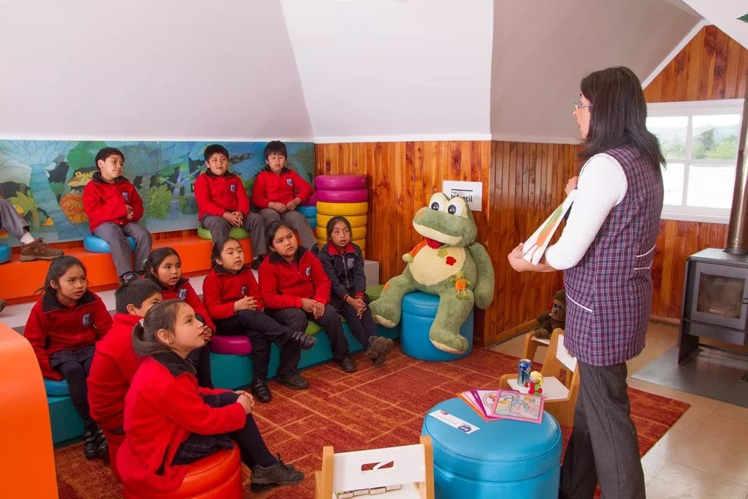
Nuevo perfil
Encargado de Biblioteca
Profesor bibliotecario
Nuevos cursos presenciales y online en plataforma encargados Biblioteca, Directivos y equipos directivos

Slide 38
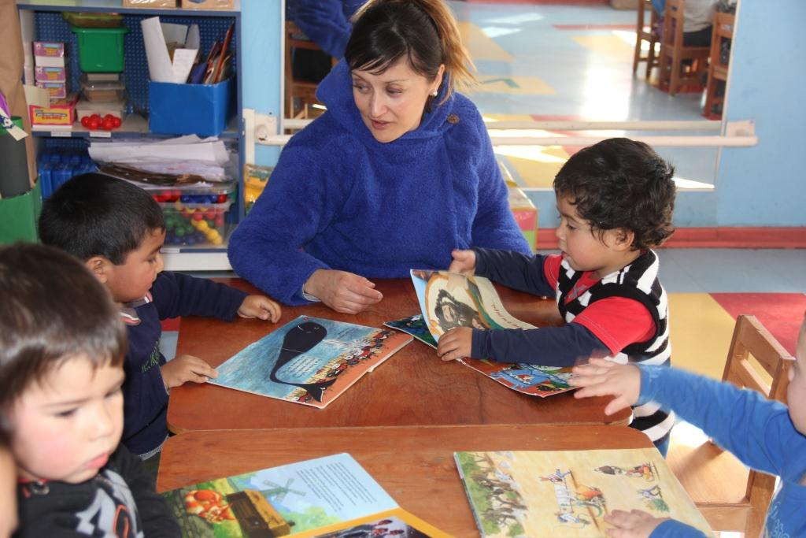
Subsecretaría de Educación Parvularia
Junji e Integra
Capacitación a educadores y técnicos de párvulos en estrategias de animación lectora:
Plan de Fomento Lector en primera infancia JUNJI
Plan de Fomento Lector Fundación Integra

Slide 39

Impacto en formación de futuros profesores
Generación de estándares de formación inicial de lectura que impacten en el corto plazo las mallas curriculares de las Universidades que tengan carreras de Educación.

Slide 40
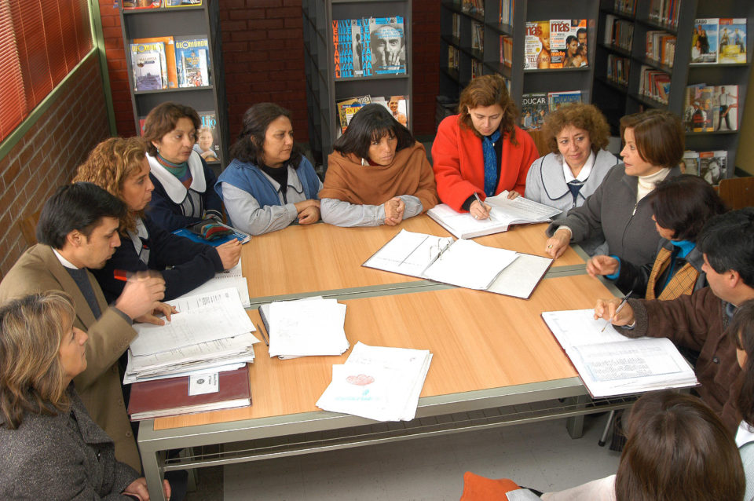
Fondo especial para Directivos y equipos directivos con foco en desarrollo lector
Acceso a un fondo especial para implementar estrategias de desarrollo lector. CPEIP
Cobertura: 200 establecimientos, 1000 directivos anuales.

Slide 41
Contenido
1
Apoyo con herramientas y formación en la enseñanza de la lectura comprensiva a todos los profesores y directivos, en particular a las escuelas insuficientes.
2
Acceso a libros y bibliotecas escolares físicas y digitales
3
Compromiso de apoderados y familia en el desarrollo de la lectura

Slide 42
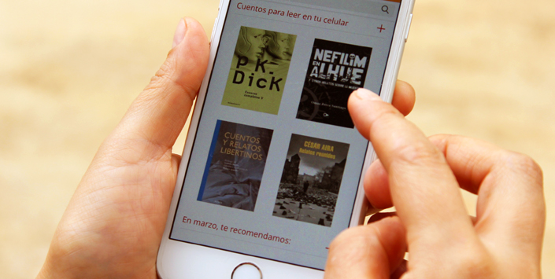
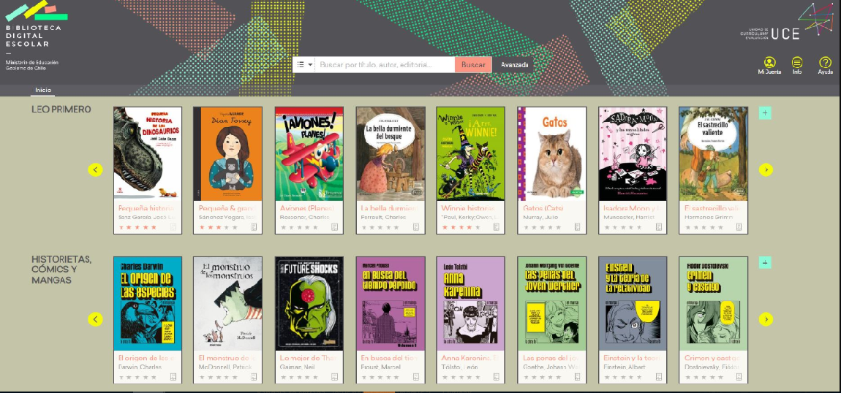
2. Acceso a libros y bibliotecas escolares físicas y digitales
Notes:
NUEVA BIBLIOTECA DIGITAL ESCOLAR
4.000 títulos disponibles (Mayo 15.000)
- Acceso para todos los alumnos, padres, apoderados , docentes, directivos y equipos directivos de establecimientos municipales y particulares subvencionados, con más de 4.000 títulos disponibles.
- Cobertura: 9.375 establecimientos, 2.940.900 alumnos de todos los niveles (100%)
- Disponible a partir del Miércoles 14 de noviembre
- Ingreso a rut del alumno o rut del profesor.

Slide 43
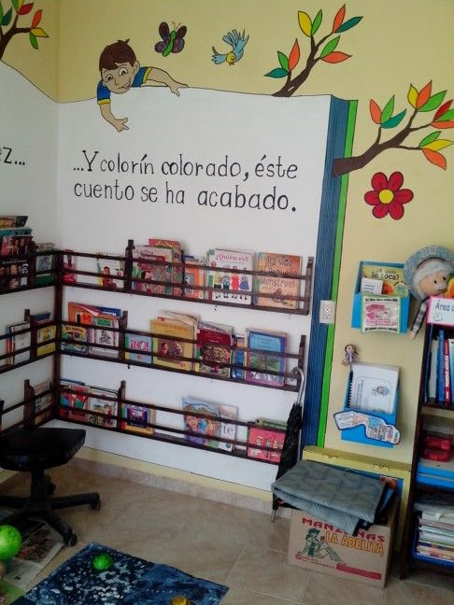
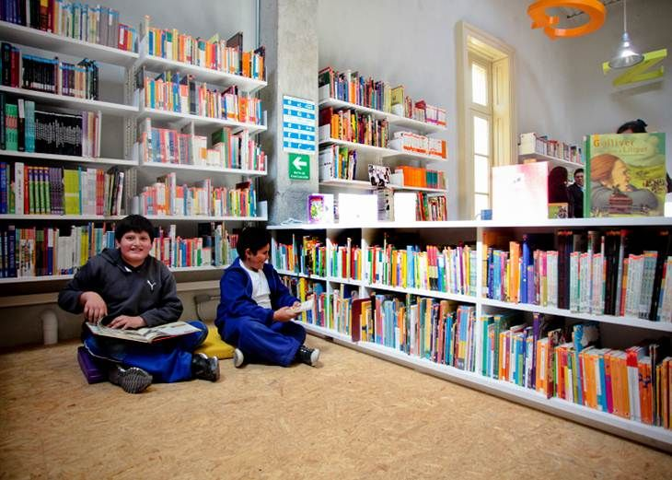
Acceso a mayor cantidad y variedad de libros
De 3.8 a 6 libros hasta 4° básico y 100% bibliotecas de aula K a 2° básico
Notes:
Aumento del número de libros y su variedad en cada biblioteca de 3.8 a 6 libros por estudiante en todo el país hasta 4° básico.
Aumento de la lectura en textos escolares de Historia y Ciencias para favorecer el número de horas de lectura en la jornada.

Slide 44
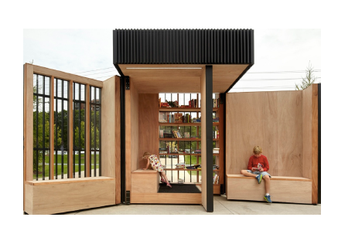
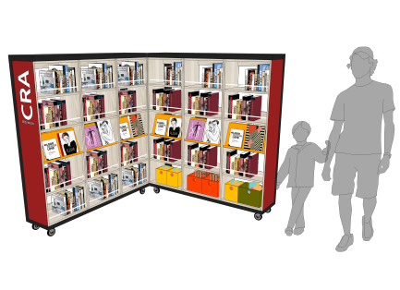
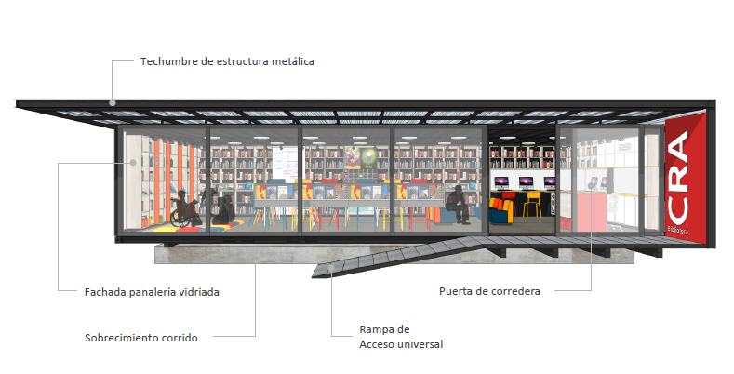
100% de escuelas en Chile con Biblioteca
Notes:
El 100% de los establecimientos tendrán una biblioteca al 2021.
- El 100% de los establecimientos municipales y particulares subvencionados al año 2021, hoy faltan 270 a nivel nacional.
- En marzo comienza la implementación de las primeras 90 bibliotecas

Slide 45
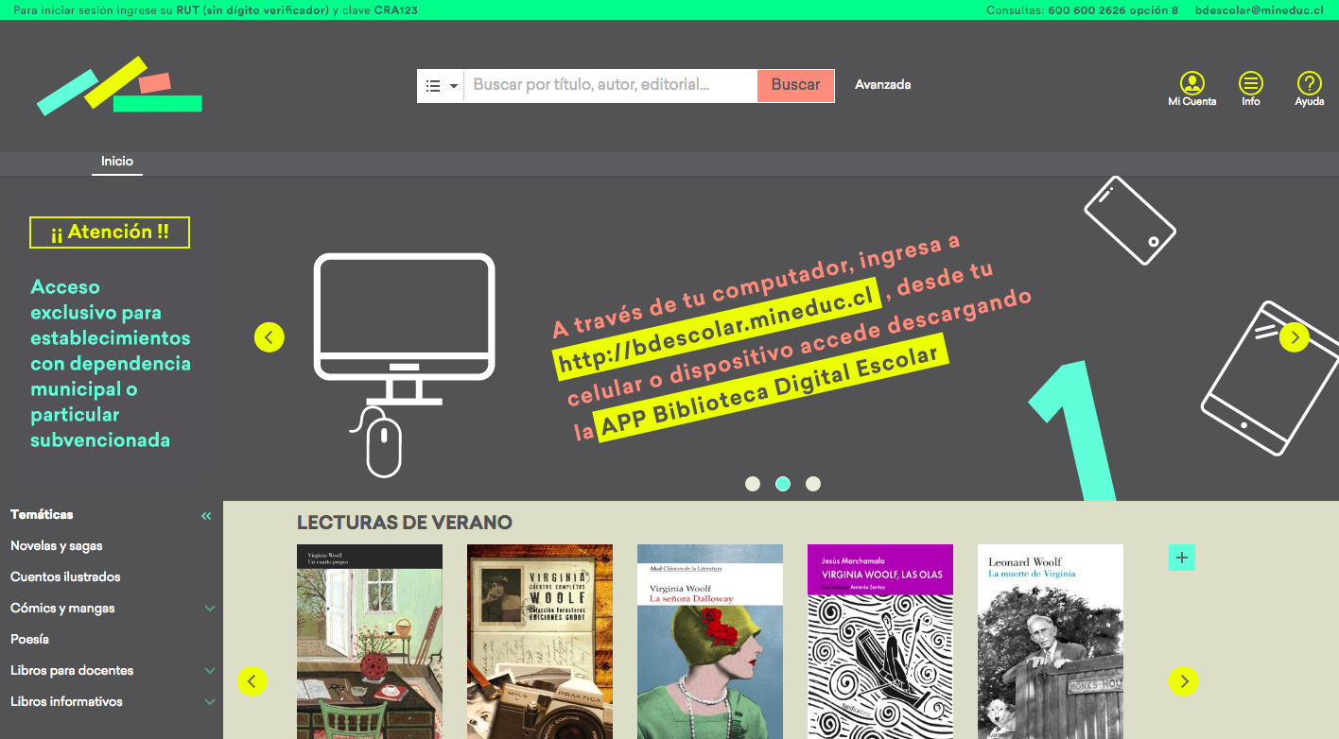
Acceso a libros digitales a través de la Bibilioteca Digital Escolar
Acceso para todos los alumnos, padres, apoderados y docentes de establecimientos municipales y particulares subvencionados
Más de 3.000 títulos disponibles.
Notes:
El 100% de los establecimientos tendrán una biblioteca al 2021.
- El 100% de los establecimientos municipales y particulares subvencionados al año 2021, hoy faltan 270 a nivel nacional.
- En marzo comienza la implementación de las primeras 90 bibliotecas

Slide 46
Contenido
1
Apoyo con herramientas y formación en la enseñanza de la lectura comprensiva a todos los profesores y directivos, en particular a las escuelas insuficientes.
2
Acceso a libros y bibliotecas escolares físicas y digitales.
3
Compromiso de apoderados y familia en el desarrollo de la lectura.

Slide 47
3. Compromiso de apoderados y familia en el desarrollo de la lectura
En educación Parvularia programas que incentiven por medio del juego las habilidades lingüísticas en familia:
  Aprender en familia.
  Aprendo a leer Mamá.
  Alianza SENAMA Programa voluntariado País de Mayores y el Seguridades y Oportunidades FOSIS.
Notes:
Implementación en Educación Parvularia de los programas que incentiven a través del juego, con apoyo de la familia, las habilidades linguísticas fundamentales para el desarrollo posterior.
Aprender en familia: 30 jardines VTF
Aprendo a leer Mamá: Fundación ALMA, se implementará en 16 jardines subvencionados
Involucramiento de familia, apoderados y adultos mayores: Alianza entre SENAMA y Mineduc, a través del programa Voluntariado País de Mayores y el de Seguridades y Oportunidades de FOSIS.

Slide 48
No hay mejor fórmula que invertir donde comienzan las brechas de aprendizaje: por eso este plan apoya a los niños para que, desde Primero Básico, la lectura sea un motor de más y mejores aprendizajes.

Slide 49
Si logramos que todos los niños aprendan a leer comprensivamente en primero básico, estaremos nivelando la cancha y abriéndoles todas las oportunidades de aprendizajes futuros.

Slide 50
Leo Primero garantiza el acceso a libros; fortalece la formación de quiénes enseñan a leer comprensivamente , los docentes; e involucra a la familia, comprometiéndola con el proceso de aprendizaje de sus hijos.

Slide 51
ACTIVIDAD
¿Cuáles son las iniciativas que yo como sostenedor puedo ejecutar para que todos los alumnos de mi establecimiento, estén leyendo al terminar primero básico?

Slide 52

Trabajo práctico individual y grupal
Grupos de 4, de acuerdo a infografía (dos de adelante con los dos de atrás).
1º trabajo individual 5 min
2º trabajo colaborativo

Slide 53
Un sostenedor que logra que todos sus alumnos aprenden a leer, acorta la brecha y da oportunidades reales para cada estudiante.

Slide 54
Serán sostenedores que aportan al país quienes:
Comprometen al Director con esta meta, impulsando la decisión de poner al mejor profesor en 1° básico.

Slide 55
Serán sostenedores que aportan al país quienes:
Se responsabilizan por el plan de mejoramiento y evaluación sistemática y se comprometen con con la propuesta del Ministerio.

Slide 56
Serán sostenedores que aportan al país quienes:
Definen, con el director, sistemas de apoyo en tiempo y/o recursos para la formación y desarrollo profesional interno de los profesores de este nivel.

Slide 57
Serán sostenedores que aportan al país quienes:
Realizan seguimiento a los resultados de lectura en todos sus estudiantes y se involucran.

Slide 58
Serán sostenedores que aportan al país quienes:
Aseguran los recursos para convertir la biblioteca como centro lector.

Slide 59
Serán sostenedores que aportan al país quienes:
Aprovechan materiales del set Leo Primero como parte de un plan y aseguran su uso.

Slide 60
Para mantenerse
informado:
leoprimero.cl
curriculumnacional.cl

Slide 61
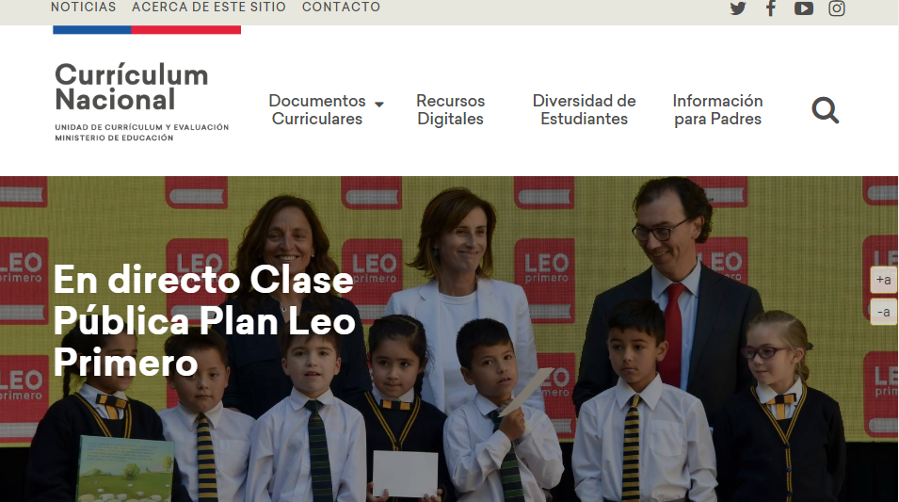
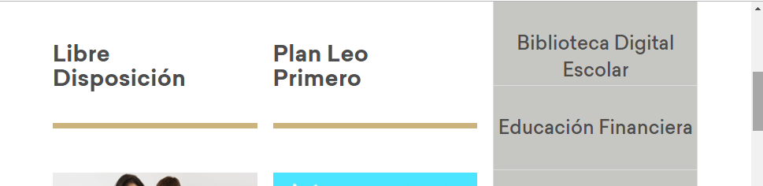

Slide 62
www.leoprimero.cl
leoprimero@mineduc.cl
www.cpeip.cl
leoprimero.cpeip@mineduc.cl
¡Muchas gracias!

